Slide 1

杨中科 .NET Core 教程 第一部分-1- 什么是.NET Core

Slide 2
.NET是开发平台 .NET是 .NET Framework、.NET Core、Xamarin/Mono的统称。

Slide 3
.NET Framework：近20年历史，.NET简称的最早拥有者，用于开发Windows程序。

Slide 4
Xamarin/Mono主要做移动开发：Xamarin、Unity。Mono也能做Web等跨平台开发，但主要专注移动端。

Slide 5
.NET Core：免费、跨平台、开源。 跨平台：程序可以运行在Windows、Linux、Mac等操作系统下。

Slide 6
为什么程序要跨平台运行？

Slide 7


Slide 8
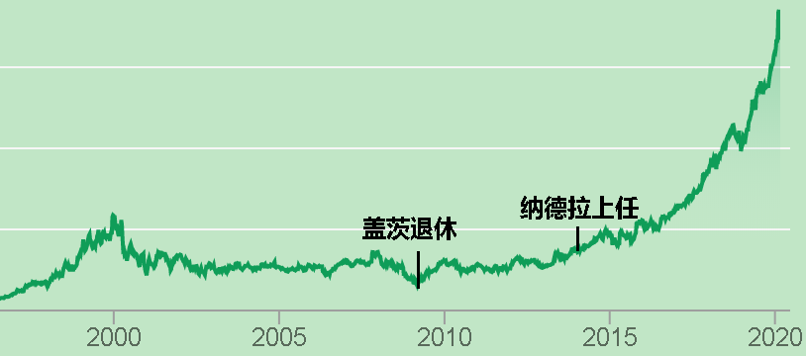

Slide 9
Cloud Computing 云计算

Slide 10
Microsoft Azure 全球第二大云计算厂商

Slide 11
.Net Core为云而生 不止于云，不止于Azure
Notes:
也可以部署到自己的服务器，部署到其他云

